Slide 1
শুভেচ্ছা

Slide 2
চলো একটা ভিডিও ক্লিপ দেখি

Slide 3
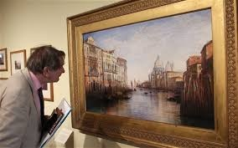
পাঠ ঘোষYv
৩/১
জাদুঘরে কেন যাব

Slide 4
শিখন
ফল
লেখক সম্পর্কে জানতে পারবে
লেখকের উল্লেখযোগ্য গ্রন্থের নাম জানতে পারবে
কিছু উল্লেখযোগ্য শব্দের অর্থ জানতে পারবে
পাঠ পরিচিতিতে আলোচ্য সকল বিষয় ও প্রবন্ধের মূল বিষয়বস্তু জানতে পারবে ।

Slide 5
লেখক পরিচিতি
তিনি ঢাকা
বিশ্ববিদ্যালয়ের বাঙলা
ভাষা ও সাহিত্যের
অধ্যাপক।
বাংলাদেশের
প্রখ্যাত শিক্ষাবিদ ও লেখক।
তিনি প্রত্যক্ষভাবে
১৯৭১-এ বাংলাদেশের মুক্তিযুদ্ধে অংশগ্রহণ
করেছিলেন।
বাংলা সাহিত্যের ইতিহাস নিয়ে তাঁর গবেষণা উল্লেখযোগ্য।
আনিসুজ্জামান (জন্ম ১৮ ফেব্রুয়ারি ১৯৩৭)

Slide 6
গবেষণা গ্রন্থ
মুসলিম মানস ও বাংলা সাহিত্য (১৯৬৪)
মুসলিম বাংলার সাময়িকপত্র (১৯৬৯)
আঠারো শতকের বাংলা চিঠি (১৯৮৩)
স্বরূপের সন্ধানে (১৯৭৬
পুরোনো বাংলা গদ্য (১৯৮৪)
সাহিত্য ও সমাজে
বাঙালি নারী
ইহজাগতিকতা ও অন্যান্য
বাঙালি সংস্কৃতি ও অন্যান্য
সংস্কৃতি ও সংস্কৃতি সাধক
চেনা মানুষের মুক

Slide 7
পুরস্কারসমূহ
সাহিত্য ও গবেষণায় কৃতিত্বের জন্যে তিনি
একুশে পদক
বাংলা একাডেমি
পুরস্কার
আলাওল সাহিত্য পুরস্কার
কলকাতার রবীন্দ্রভারতী
বিশ্ববিদ্যালয়
সম্মানিত ডি.লিট.
এবং
ভারত সরকারের পদ্মভূষণসহ বহু পুরস্কার ও সম্মাননায় ভূষিত হয়েছেন তিনি ।

Slide 8
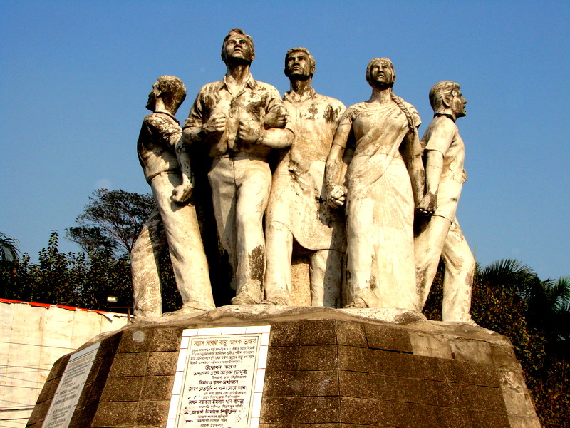
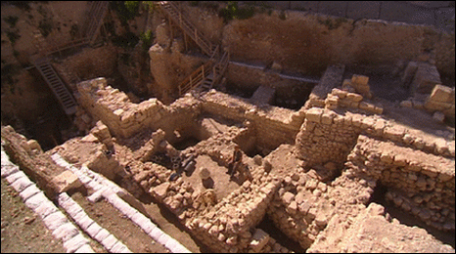
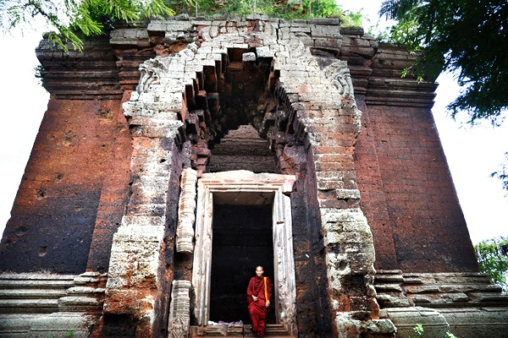
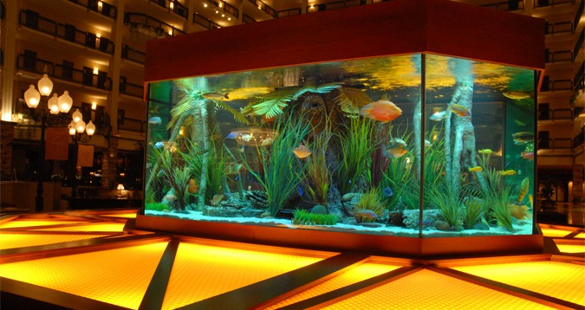
শব্দার্থ
ভাস্কর্য-
ধাতু বা পাথর ইত্যাদি খোদাইয়ের শিল্প
প্রত্নতত্ত্ব-
পুরাতত্ত্ব
হার্মিটেজ-
সন্ন্যাসীর নির্জন আশ্রম।
মৎসাধার-
মাছ পালনের কাচের আধার।

Slide 9
অন্যান্য শব্দার্থ
মিউজিয়াম স্টাডিজ-
জাদুঘর বা প্রদর্শনমালা সংক্রান্ত বিদ্যা।
ধর্মীয় প্রাধান্যের ভিত্তিতে দুটি স্বাধীন রাষ্ট্রে বিভক্ত করার রাজনৈতিক মতবাদ
দ্বিজতি তত্ত্ব
স্থাপত্য
ভবন প্রাসাদ ইত্যাদি স্থপনের কাজ বা কলাকৌশল
গোচরীভূত
অবগত
অবিদিত
জানা নেই বা অজানা
আশমল
ইংরেজ পুরাকীর্তি সংগ্রাহক।

Slide 10
পাঠ পরিচিতি
উক্ত প্রবন্ধটিতে মানব জাতির আত্মপরিচয় তুলে ধরতে নানা ধরনের ভূমিকার কথা বর্ণিত হয়েছে।
ইতিহাস,ঐতিহ্য,বিজ্ঞান,
সংস্কৃতি ইত্যাদি সম্পর্কিত
জ্ঞান ও তথ্যের সাথে বর্তমান ও ভবিষ্য প্রজন্মকে
আকৃষ্ট করতে এটি গুরুত্বপূর্ণ ভূমিকা পালন করে।
‘জাদুঘরে কেন যাব’ রচনাটি ২০০৩ সালে স্মারক পুস্তিকা ‘ঐতিহ্যায়ন’ থেকে সঙ্কলিত হয়েছে।
সার্বজনীন এই প্রতিষ্ঠানে
মানবসভ্যতা ও সংস্কৃতি চিত্রপূর্ণ
ঐতিহাসিক নিদর্শন সংগ্রহ করে
সংরক্ষণ, প্রদর্শন ও গবেষণা করা হয়।

Slide 11
উল্লেখযোগ্য
কিছু টীকা
ইউরোপীয় রেনেসাঁস-
মধ্যযুগ থেকে আধুনিকযুগে উত্তরণই ইউরোপীয় রেনেসাঁস। এ সময়ে ইউরোপে শিল্প-সাহিত্য, জ্ঞানচর্চা , ও চিন্তা- চেতনার ক্ষেত্রে আমূল পরিবর্তন আসে এবং এই নবজাগরণের মাধ্যমে আধুনিক যুগে উত্তরণই ইউরোপীয় রেনেসাঁস হিসেবে পরিচিত।

Slide 12
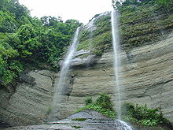
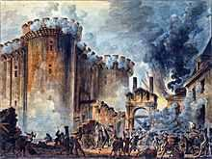
ফ
রা
সি
বি
প্ল
ব
বাস্তিল দুর্গ
বাস্তিলের পতন
১৭৮৯ সালে বাস্তিল দুর্গের পতন হয়- যেখানে বন্দীদের একবার প্রবেশ করালে জীবৎকালে বেরিয়ে আসার সম্ভাবনা থাকত না। ।
ফরাসি বিপ্লবের পরপরই পৃথিবীর
সেরা সব
জাদুঘরগুলো প্রতিষ্ঠিত হল।

Slide 13
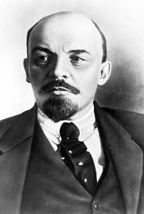
রুশ বিপ্লব
১৯১৭ সালে ৭ই নভেম্বর বিপ্লবী নেতা লেনিনের নেতৃত্বে রাশিয়ায় সর্বহারা দল বলশেভিক অয়ার্টি সেখাঙ্কার জারতন্ত্রকে হটিয়ে রাষ্ট্র ক্ষমতা দখল করে।এই বিপ্লবের মাধ্যমে রাশিয়ায় সমাজতন্ত্র প্রতিষ্ঠিত হয়
লেনিন

Slide 14
দলীয়কাজ
ক দল - লেখকের উল্লেখযোগ্য পাঁচটি গ্রন্থের নাম লেখ
খ দল – লেখক কী কী পুরুস্কারে ভূষিত হহেছেন তা লেখ
গ দল - জাদুঘরে কী কী জিনিস প্রদর্শিত ও সংরক্ষিত হয় তার একটি তালিকা প্রস্তুত কর।

Slide 15
মূল্যায়ন
১। ‘জাদুঘরে কেন যাব’ প্রবন্ধের লেখক আনিসুজ্জামানের বর্তমান পেশা কী?
৩। ভারত সরকার লেখক আনিসুজ্জামানকে কোন সম্মাননায় ভূষিত করেছেন?
২। আনিসুজ্জামানের উল্লেখযোগ্য তিনটি গ্রন্থের নাম বল।
৪।‘জাদুঘরে কেন যাব’ রচনাটি কোথা থেকে সঙ্কলিত হয়েছে?

Slide 16
বাড়ির কাজ
লেখক আনিসুজ্জমানের উপর একটি অনুচ্ছেদ তৈরি করে আনবে।

Slide 17
ধন্যবাদ

Slide 18
দ্বিতীয় ক্লাস
স্বাগতম

Slide 19
পাঠ ঘোষণা
৩/২
জাদুঘরে কেন যাব

Slide 20
শিখনফল
জাদুঘর কী তা বলতে পারবে
জাদুঘরের শ্রেণিবভাগ সম্পর্কে ধারনা পাবে
জাদুঘরের উদ্ভব সম্পর্কে বলতে পারবে
বাংলাদেশে অবস্থিত জাদুঘর সম্পর্কে ধারণা লাভ করতে পারবে
বিশ্বের উল্লেখযোগ্য জাদুঘর সম্পর্কে ধারণা লাভ করতে পারবে।

Slide 21
সরবপাঠ

Slide 22
আদর্শপাঠ

Slide 23
পাঠ বিশ্লেষণ
জাদুঘরের উদ্ভব ও ক্রমবিকাশ
পুর্বে ধনী বা রাজ পরিবারগুলো তাদের রুচি ও আভিজাত্যের প্রতীক হিসেবে সংরগ্রহশালা নির্মাণ করত
জাদুঘর বা সংগ্রহালয় বলতে বোঝায় এমন একটি ভবন বা প্রতিষ্ঠান যেখানে পুরাতাত্ত্বিক নিদর্শনসমূহের সংগ্রহ সংরক্ষিত থাকে।
এই সব জাদুঘরে সংরক্ষিত থাকত শিল্পকর্ম, দুষ্প্রাপ্য ও
আশ্চর্যজনক প্রাকৃতিক বস্তু বা পুরাবস্তু।

Slide 24
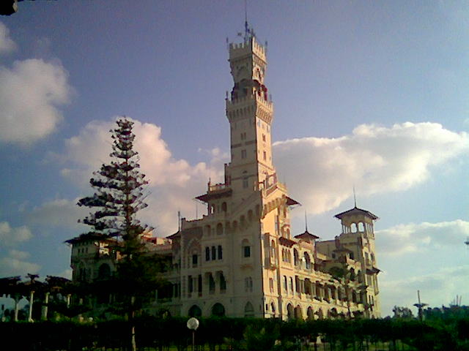
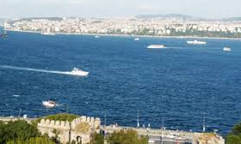
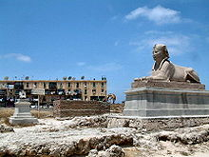
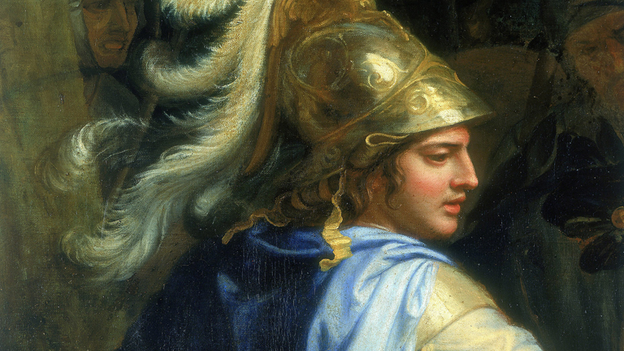
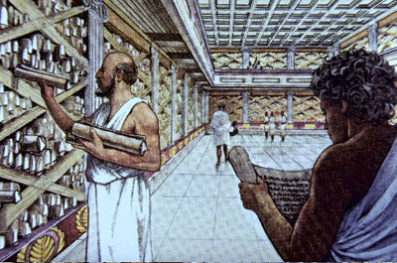
আলেকজান্দ্রিয়া
উত্তর মিশরের সমুদ্র বন্দর ও সুপ্রাচীন নগর
খ্রিষ্টপুর্ব ৩৩২ অব্দে আলেকজান্ডার দি গ্রেট এই নগর পত্তন করেন।
ধারণা করা হয় এখানে বিশ্বের প্রথম জাদুঘর স্থাপিত হয়েছিল ।

Slide 25
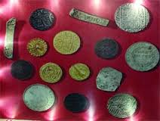
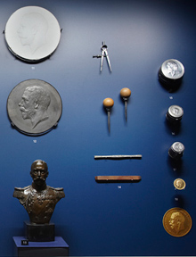
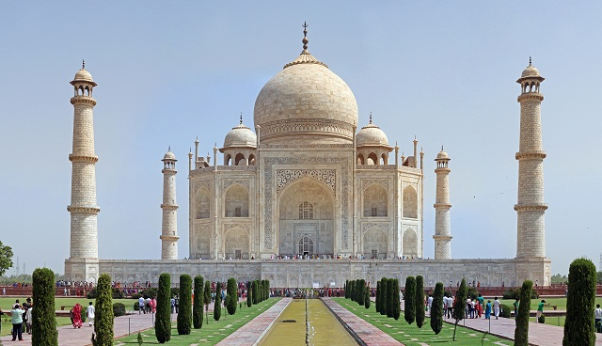
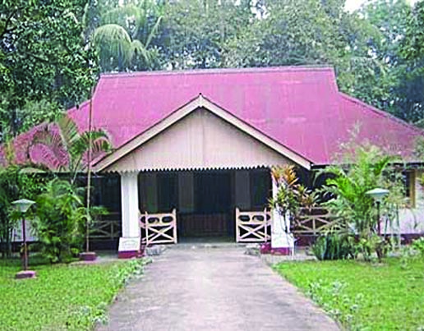
প্রথম দিকে ব্যক্তিগত ও পারিবারিকভাবে সংগ্রহশালা তৈরি হয়
সম্রাট সাহজাহানের তাজমহল
জেনারেল ওসমানী জাদুঘর

Slide 26
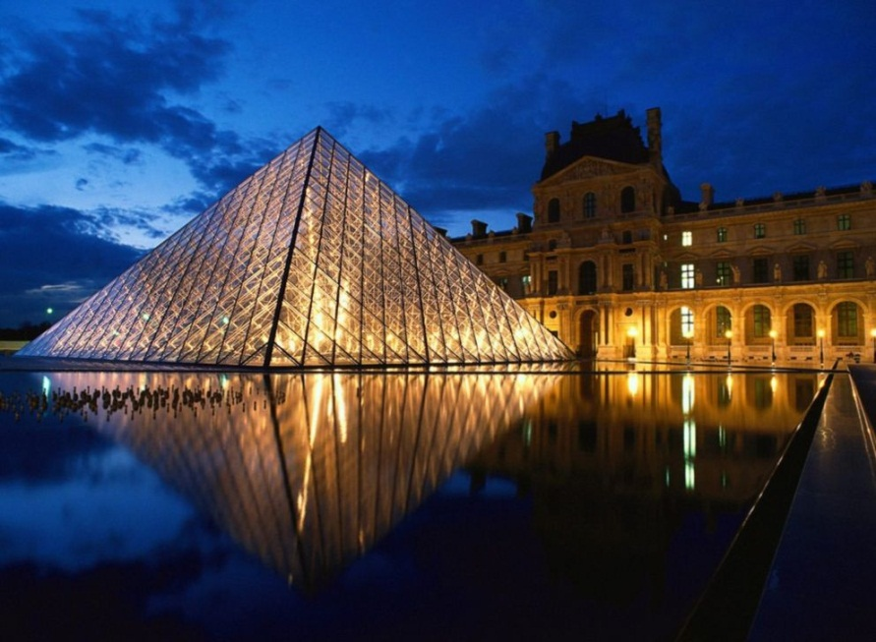
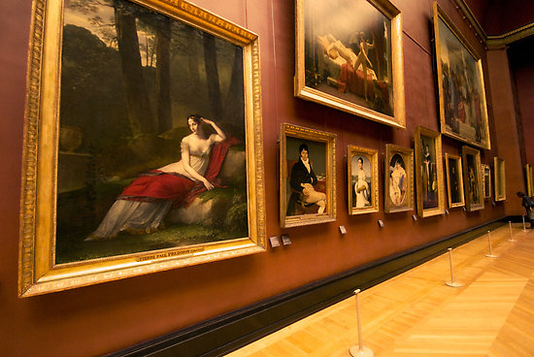
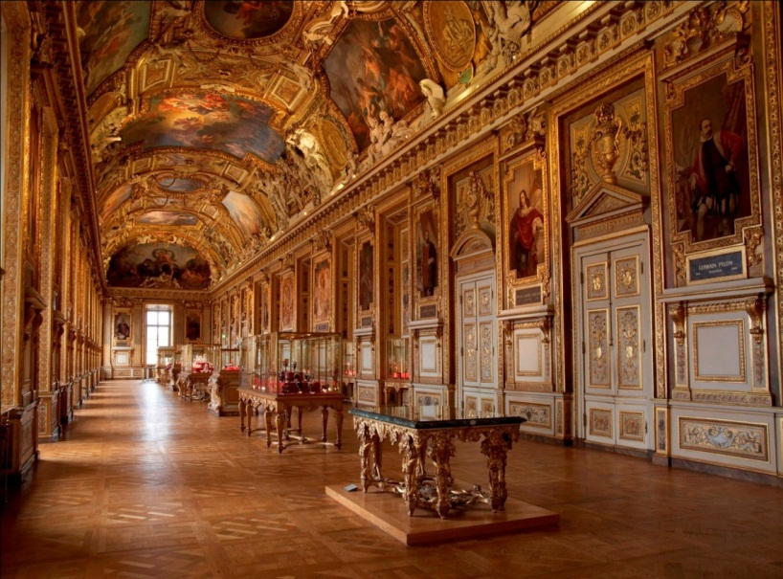
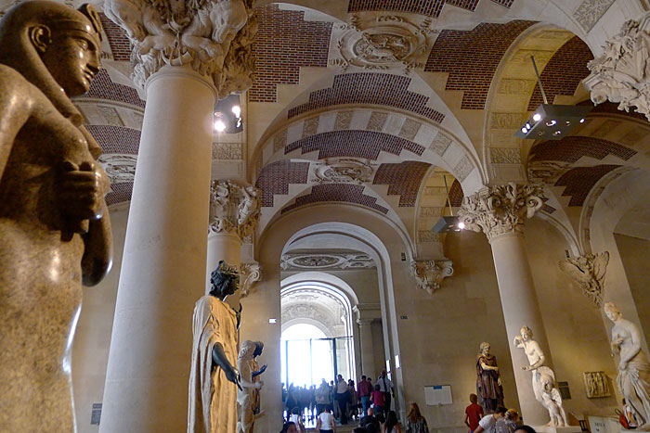
ল্যুভ মিউজিয়াম
ফরাসি বিপ্লবের পর প্রজাতন্ত্রই সৃষ্টি করে ল্যুভ, উন্মেচিত হয় ভের্সাই প্রাসাদ
১৫৪৬ খ্রিস্টাব্দে প্যারিসে প্রতিষ্ঠিত এই জাদুঘরটি ফ্রান্সের জাতীয় জাদুঘর ও আর্ট গ্যালারি। এই জাদুঘরের চিত্রশিল্পের সংগ্রহ বিশ্বখ্যাত সংগ্রহ হিসেবে বিবেচিত।

Slide 27
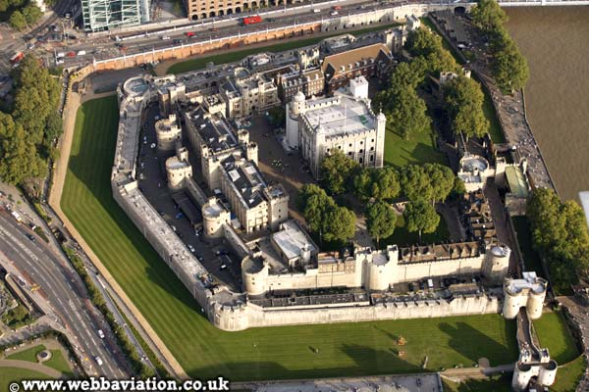
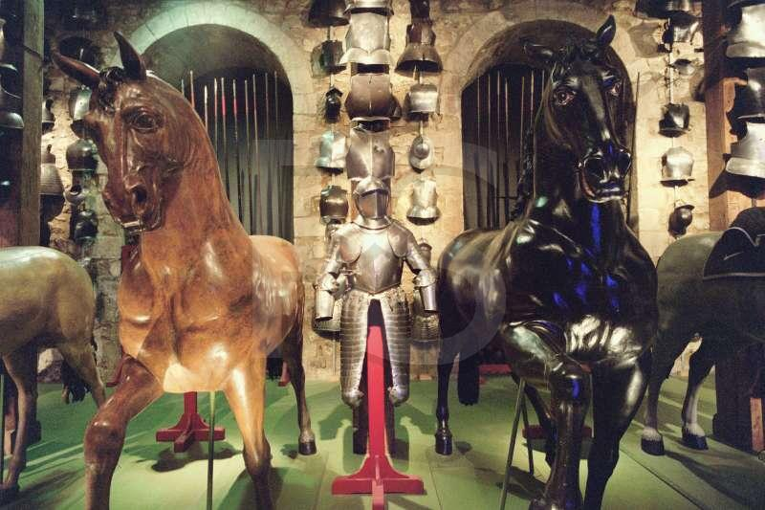
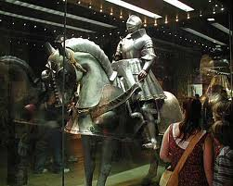
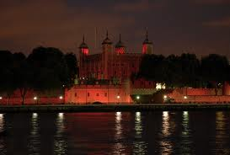
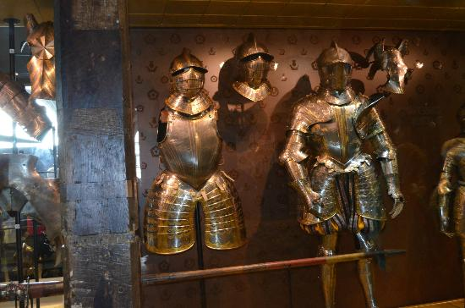
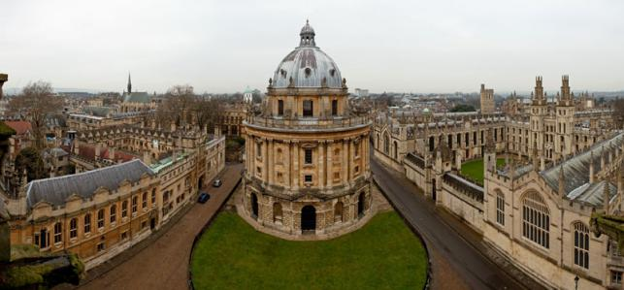
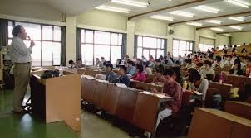
টাওয়ারঅব
লন্ডন
১০৭৮ খ্রিস্টাব্দে নির্মিত রাজকীয় দূর্গ যা লন্ডনের টেমস নদীর উত্তর তীরবর্তী অঞ্চলে অবস্থিত।
অক্সফোর্ড বিশ্ববিদ্যালয়
বারো শতকের প্রথম দিকে প্রতিষ্ঠিত যুক্তরাজ্যের প্রাচীনতম বিশ্ববিদ্যালয়।শিল্পকলা ও প্রত্নতত্ত্ব সংক্রান্ত অ্যাশমোলিয়ান মিউজিয়াম এই বিশ্ববিদ্যালয়ের অঙ্গ প্রতিষ্ঠান।

Slide 28
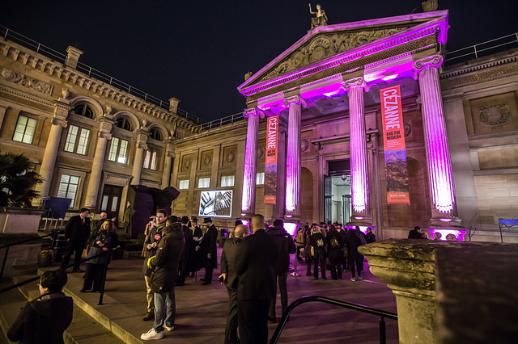
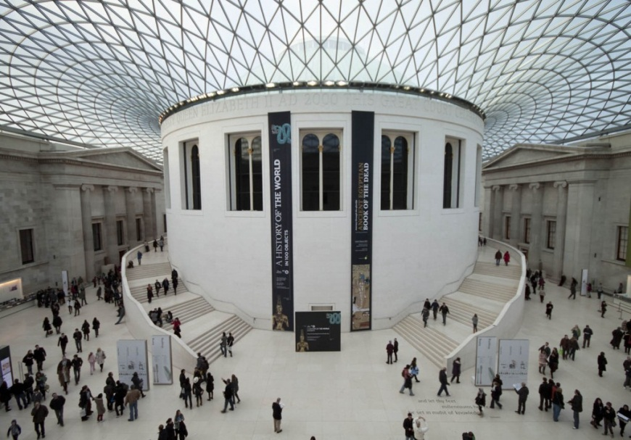
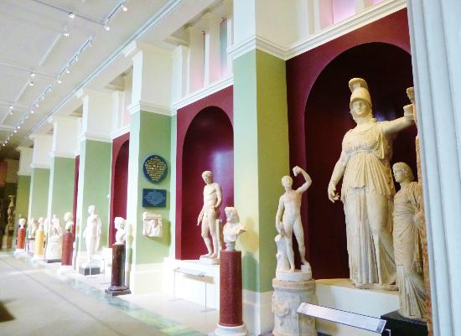
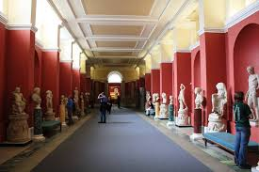
বৃwUªশ মিউজিয়াম
আলেকজান্দ্রিয়ার মতো মেলানো মেশানো জাদুঘরের সবচেয়ে বড় দৃষ্টান্ত এই বৃটিশ মিউজিয়াম
এই গ্যালারিতে আছে ব্রিটিশ রাজ পরিবারের বিভিন্ন ছবি। বিশাল গ্রন্থাগার , উদ্ভীদবিজ্ঞান ও জীববিদ্যার জাদুঘর ।ব্রিটিশ আমলে হাতে লেখা বিভিন্ন গুরুত্বপূর্ণ দলিল দস্তাবেজ, চিঠি।

Slide 29
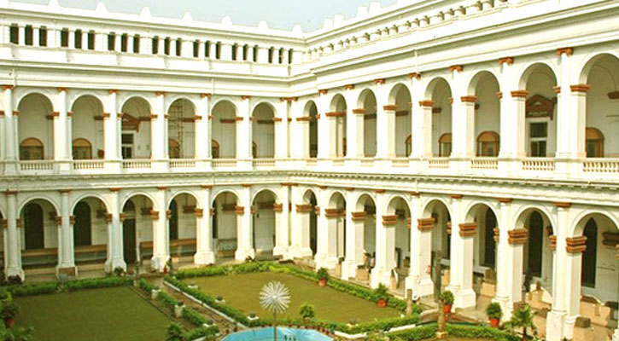
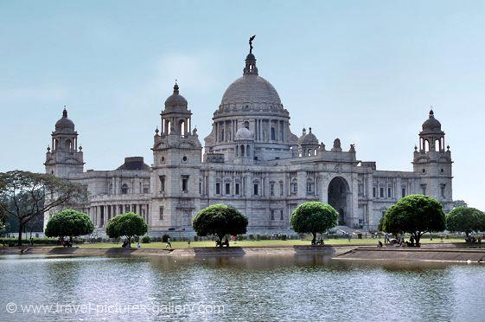
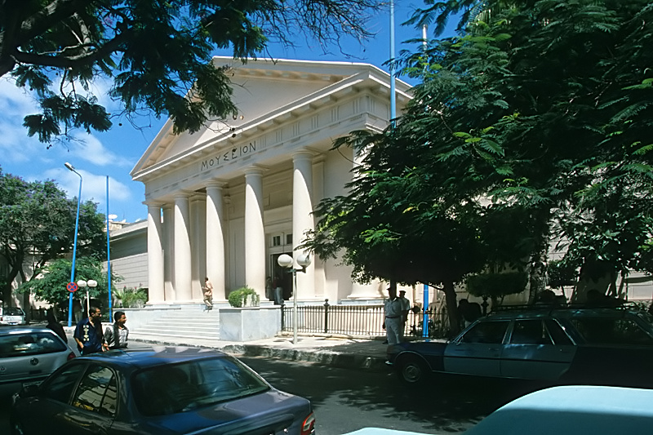
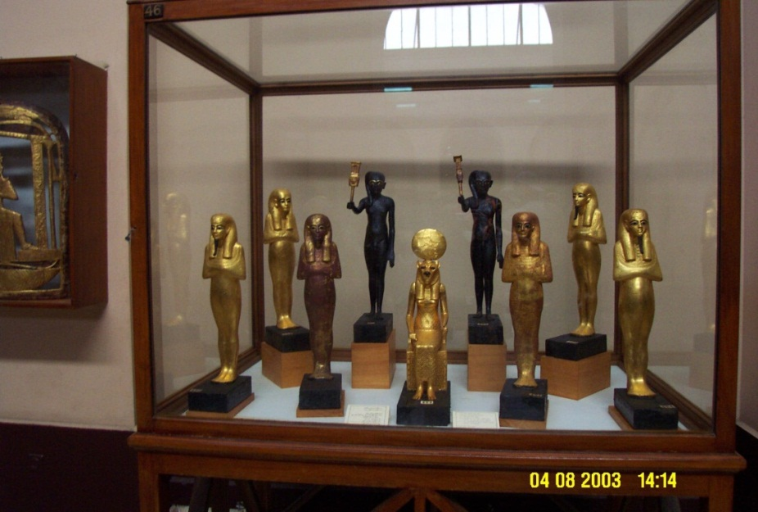
কলকাতা মিউজিয়াম
ভিক্টোরিয়া মেমোরিয়াল
গ্রেকো রোমান মিউজিয়াম
কায়রো মিউজিয়াম

Slide 30
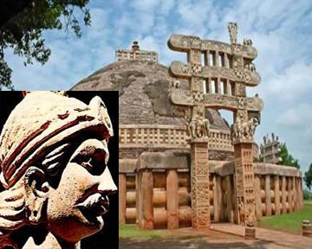
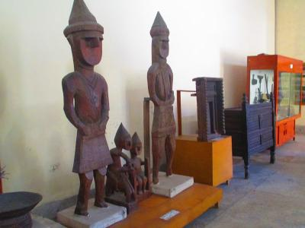
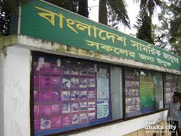
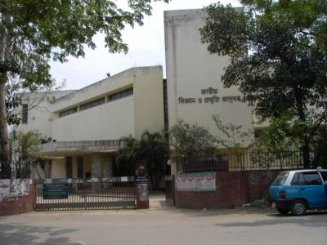
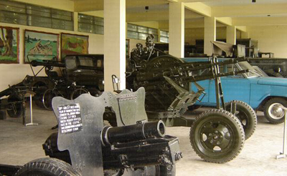
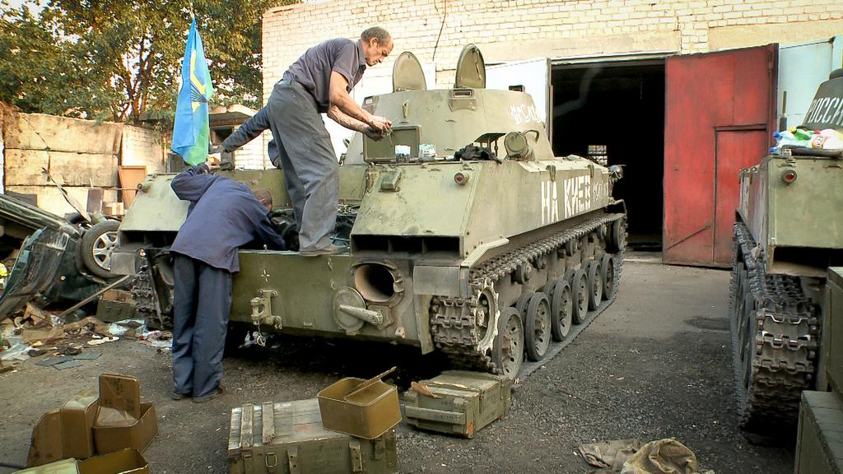
বিভিন্ন প্রকারের বিচিত্র্য জাদুঘর রয়েছে
প্রত্নতত্ত্ব,সংস্কৃতি ও ইতিহাস
মানববিকাশ ও নৃতিত্ত্ব
বিজ্ঞান ও প্রযুক্তি জাদুঘর
সামরিক ও পরিবহন জাদুঘর

Slide 31
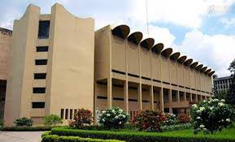
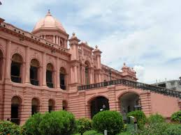
বাংলাদেশের সবচেয়ে বড় এই জাদুঘরে দেশের ইতিহাস, প্রত্নতত্ত্ব, নৃতত্ত্ব,শিল্পকলা ও প্রাকৃতিক ইতিহাসের নিদর্শন সংগ্রহ,সংরক্ষণ, প্রদর্শন ও গবেষণার কাজে এটি নিয়োজিত।
বাংলাদেশের
অন্যান্য
জাদুঘর
বাংলাদেশ জাতীয় জাদুঘর
ঢাকার ঐতিহাসিক নিদর্শন সংগ্রহ ও সংরক্ষণ করে এই জাদুঘর। এটি প্রতিষ্ঠিত হয় ১৯৮৭ খ্রিস্টাব্দে।
ঢাকা নগর জাদুঘর

Slide 32
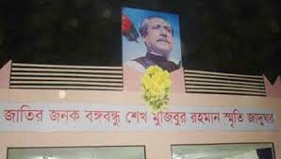
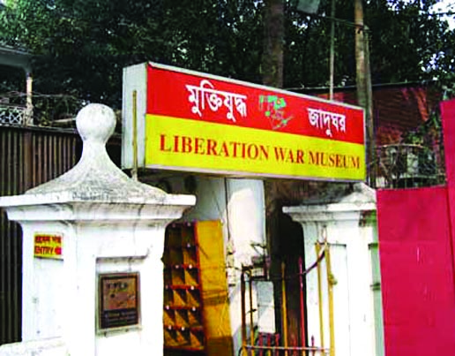
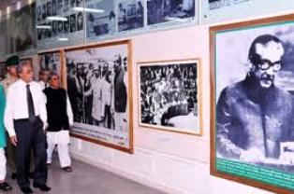
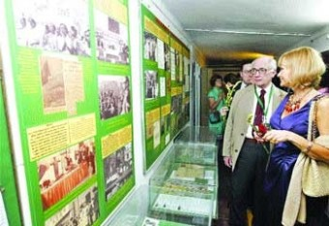
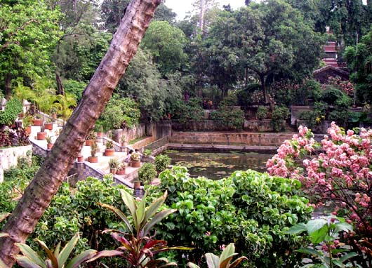
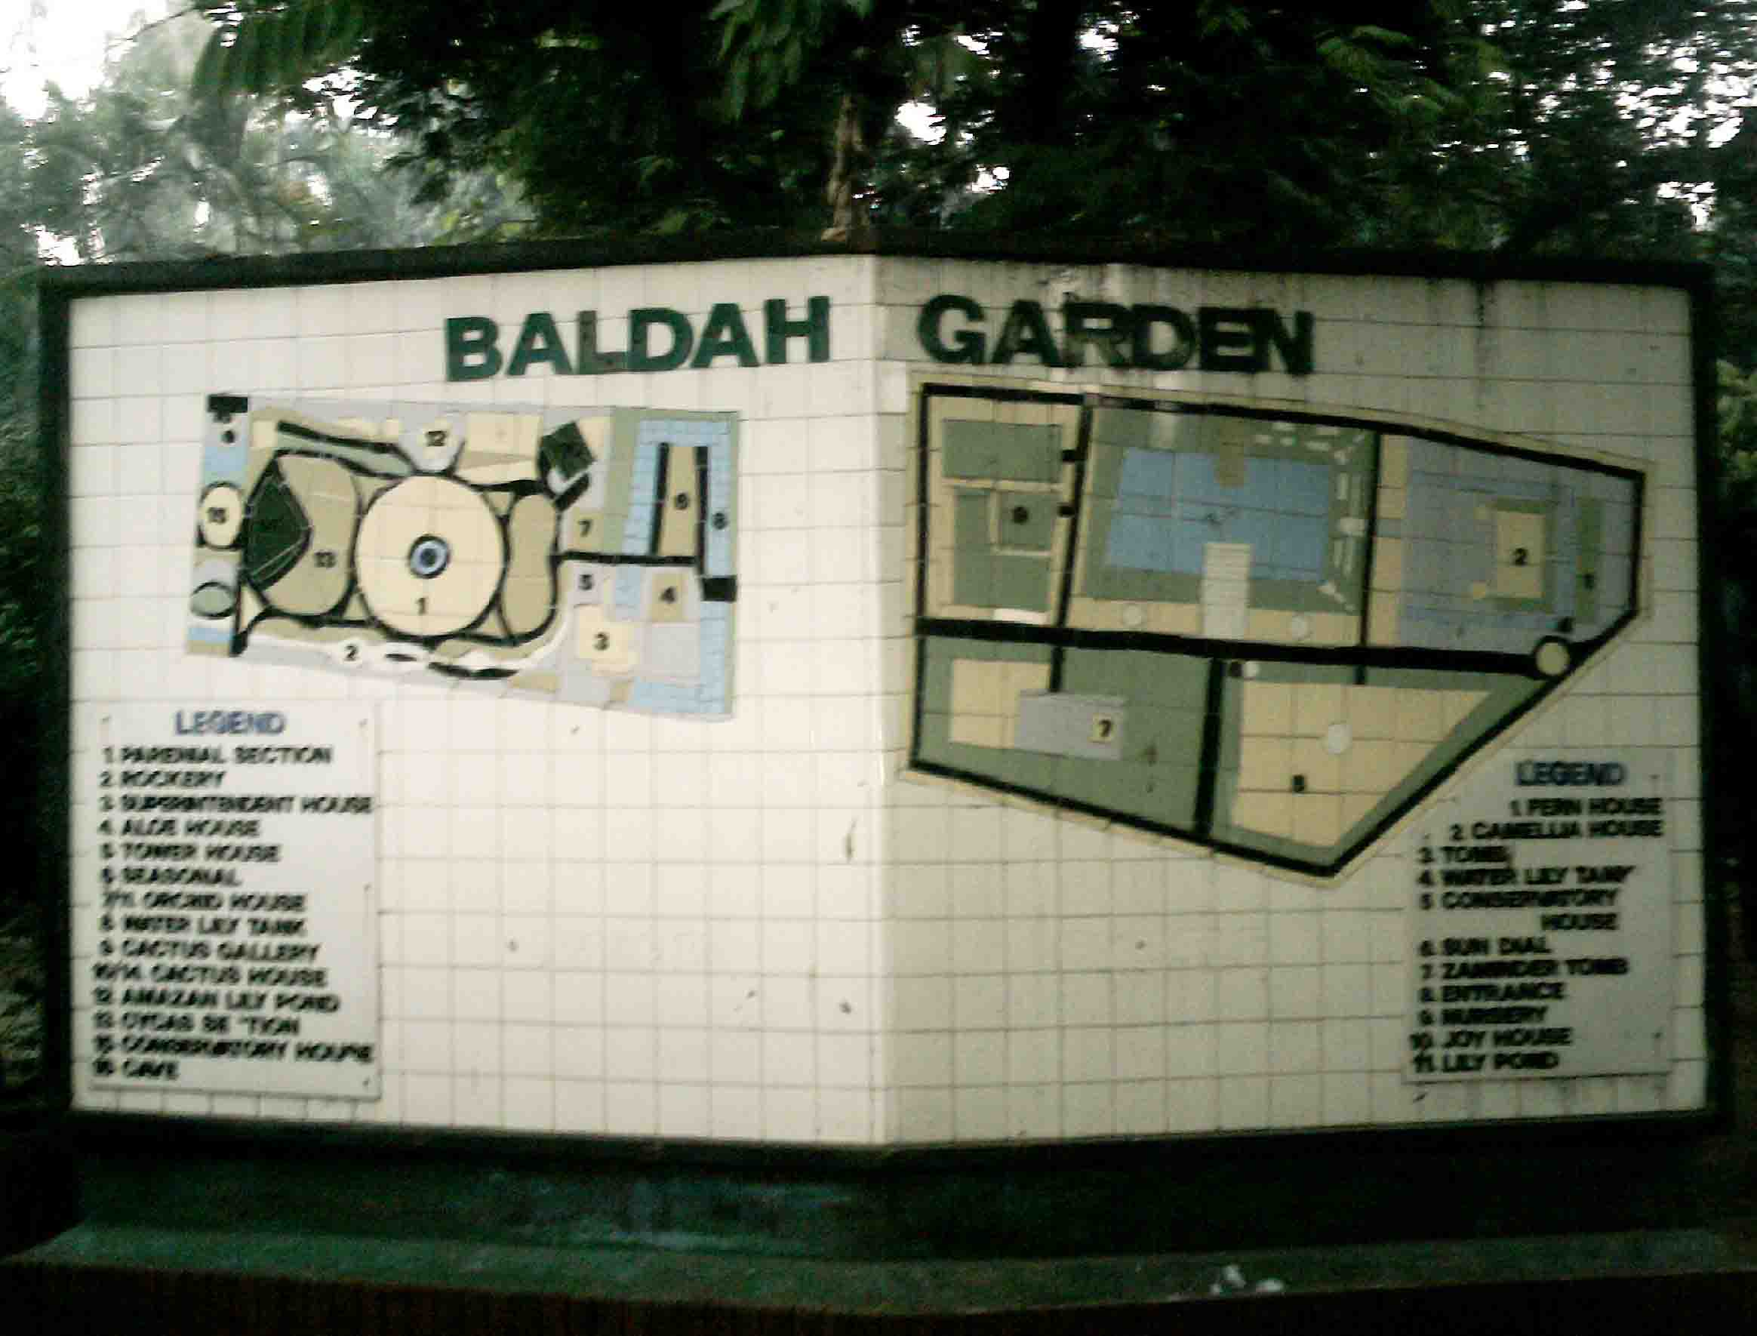
স্থানীয় ইতিহাস
ও সংস্কৃতি বিষয়ক জাদুঘর
বঙ্গবন্ধু জাদুঘর
মুক্তিযুদ্ধ বিষয়ক জাদুঘর
বঙ্গবন্ধু জাদুঘর
উদ্ভীদ বিজ্ঞান ও জীবতত্ত্ব
জাতিতাত্ত্বিক জাদুঘর

Slide 33
বরেন্দ্র জাদু
ঘর
এটি বাংলাদেশের প্রথম জাদুঘর। প্রত্নতত্ত্ব সংগ্রহের দিক থেকে এটি অন্যতম সংগ্রহশালা।
চট্টগ্রাম বিশ্ব
বিদ্যা
লয়
জাদুঘর
চট্টগ্রামে মধ্যযুগের স্থাপত্য নিদর্শন, শিলালিপি এবং আকর্ষণীয় ধ্বংসাবশেষ রেয়েছে এখানে

Slide 34
বাংলার কিছু
স্থাপত্য
ও
ভাস্কর্যের
নিদর্শন
দেখানো
হল

Slide 35
মূল্যায়ন
দলীয় কাজ
১
প্রবন্ধে উল্লেখিতি জাদুঘরের একটি তালিকা প্রস্থুত করবে
২
জাতীয় ও আন্তর্জাতিক জাদুঘরগুলোকে আলাদা করে দেখাও
৩
কয়েকটি ভাস্কর্যের নাম লেখ

Slide 36
বাড়ির কাজ
তোমার দেখা একটি জাদুঘরের বিবরণ দিয়ে একটি নিবন্ধন লিখে আনবে।

Slide 37
ধন্যবাদ

Slide 38
স্বাগতম

Slide 39
পাঠ ঘোষYv
3/3
জাদুঘরে কেন যাবো
সৃজনশীল ও বহুনির্বাচনি প্রশ্ন এবং উত্তরের নমুনা

Slide 40
শিখনফল
১। সৃজনশীল প্রশ্ন কেমন হবে তা জানতে পারবে
২। সৃজনশীল প্রশ্নের উত্তর কীভাবে লিখতে হবে তা জানতে পারবে
৩। জ্ঞানমূলক, অনুধাবনমূলক, প্রয়োগমূলক ও উচ্চতর দক্ষতামূলক প্রশ্ন
সম্পর্কে ধারণা পাবে
৪। বহুনির্বাচনি প্রশ্ন সম্পর্ক ধারনা পাবে।

Slide 41
প্রসঙ্গঃসৃজনশীল
জ্ঞানমূলক-১
জ্ঞান-১
অনুধাবনমূলক ২
জ্ঞান-১
অনুধাবন-১
জ্ঞান-১
প্রয়োগমূলক -৩
অনুধাবন-১
প্রয়োগ-১
জ্ঞান-১
উচ্চতর দক্ষতামূলক-৪
অনুধাবন-১
প্রয়োগ-১
উচ্চতরদক্ষতা-১

Slide 42
উদ্দীপক
জাদুঘর
ব্যক্তিগত জাদুঘর
জাতীয় জাদুঘর
আন্তর্জাতিক জাদুঘর
ক। পৃথিবীর প্রথম জাদুঘর কোথায় স্থাপিত হয়েছিল? ১
খ। উন্মুক্ত জাদুঘর বলতে কি বোঝ? ২
গ। উদ্দীপকটি জাদুঘরে কেন যাব প্রবন্ধের কোন দিকটিকে নির্দেশ করে? ৩
ঘ। একটি জাতির আত্মপরিচয় জানতে হলে জাদুঘরের প্রয়োজনীয়তা অনস্বিকার্য-
জাদুঘরে কেন যাব’ প্রবন্ধের আলোকে উক্তিটির যথার্থতা নির্ণয় কর। 4

Slide 43
জ্ঞানমূলক কিছু নমুনা প্রশ্ন
১। জাদুঘরের প্রধান কাজ কী?
২। জাদুঘর আমাদের কী জাগ্রত করে?
৩। জাদু শব্দটি কোন দেশীয় শব্দ?
৪। জাদুঘরের প্রধান কাজ কী?
৫। বিশ্বের প্রথম জাদুঘর ছিল মুখ্যত দর্শন চর্চার কেন্দ্র- ব্যাখ্যা করো।

Slide 44
অনুধাবনমূলক কিছু প্রশ্নের নমুনা
১।জাদুঘর কীভাবে গড়ে ওঠে?
২।আলেকজান্দ্রিয়া জাদুঘর কেমন ছিল?
৩।বিভিন্ন প্রকার জাদুঘর গড়ে ওঠার কারন কী?
৪।জাদুঘর কীভাবে গনতন্ত্রায়নের পথ প্রশস্ত করে? ৫।ফরাসি বিপ্লব বলতে কী বোঝ ?

Slide 45
উত্তরের নমুনা
ক। পৃথিবীর প্রথম জাদুঘর কোথায় স্থাপিত হয়েছিল? ১
উত্তর- পৃথিবীর প্রথম জাদুঘর আলেকজান্দ্রিয়ায় স্থাপিত হয়েছিল।
খ। উন্মুক্ত জাদুঘর বলতে কি বোঝ? ২
উত্তর- আনিসুজ্জামানের ‘জাদুঘরে কেন যাব’ রচনায় নানা প্রকারের জাদুঘরের মধ্যে ‘উন্মুক্ত জাদুঘর’ নামক একটি জাদুঘরের কথা উল্লেখ রয়েছে।
কোন বৃহত্তর পরিসরে অথবা বড় কোনো ভবন বা প্রাসাদে নির্মিত না হয়ে খোলা পরিবেশে যে জাদুঘর গড়ে উঠে তাকে উন্মুক্ত জাদুঘর বলে। পূর্বে জাদুঘর বলতে বিশাল আকারের প্রাসাদকে বোঝাত। কিন্তু আজকের দিনে নানা বৈচিত্র্যময় জাদুঘর দেখতে পাওয়া যায়। যেমন উদ্ভিদ উদ্যান, চিড়িয়াখানা কিংবা নক্ষত্রশালাও জাদুঘর হিসেবে বিবেচিত। এগুলো উন্মুক্ত পরিবেশে গড়ে উঠেছে বলে এগুলোকে উন্মুক্ত জাদুঘর বলা হয়।

Slide 46
গ। উদ্দীপকটি ‘জাদুঘরে কেন যাব’ প্রবন্ধের কোন দিকটিকে নির্দেশ করে? ৩
উত্তরঃ আনিসুজ্জামানের ‘জাদুঘরে কেন যাব’ রচনায় নানা প্রকারের জাদুঘের পরিচয় পাওয়া যায়। উদ্দীপকেও কয়েক শ্রেণির জাদুঘরের কথা উল্লেখ রয়েছে।
জাদুঘরের মাধ্যমে একটি জাতির ইতিহাসের বিবর্তন ও আত্মপরিচয় পাওয়া যায়। ‘জাদুঘরে কেন যাব’ প্রবন্ধে প্রাবন্ধিক জাদুঘরের বৈচিত্র্যতা তুলে ধরেছেন।গঠন ও প্রশাসনিকগত পরিপ্রেক্ষিতে জাদুঘরকে বিভিন্ন ভাগে ভাগ করে দেখনো হয়েছে। উদ্দীপকেও আমরা দেখতে পাই কয়েক শ্রেণি যেমন-ব্যক্তিগত,আন্তর্জাতিক ও জাতীয় জাদুঘরের কথা ।মানুষের রুচির বৈচিত্র্যতা রয়েছে আর সে রুচিকে প্রাধান্য দিয়ে জাদুঘরের বিচিত্র্যতাও আজ চোখে পড়ার মত। সংগ্রহের বিষয়গত, গঠনগত ও প্রশাসনগত দিক থেকে জাদুঘরের ভিন্নতা এসেছে।

Slide 47
ঘ। একটি জাতির আত্মপরিচয় জানতে হলে জাদুঘরের প্রয়োজনীয়তা অনস্স্বীকার্য- ‘জাদুঘরে কেন যাব’ প্রবন্ধের আলোকে উক্তিটির যথার্থতা নির্ণয় কর। ৪
আনিসুজ্জামান তার লেখা ‘জাদুঘরে কেন যাব’ প্রবন্ধে জাদুঘরের মাধ্যমে বাঙ্গালির আত্মপরিচয় লাভের দিকটি যেমন তুলে ধরেছেন তেমনিভাবে উদ্দীপকেও আমরা বিভিন্ন শ্রেণির জাদুঘর দেখতে পেয়েছি যার মাধ্যমে যে কোন জাতির ইতিহাস ঐতিহ্য তথা আত্মপরিচয় খুঁজে পাওয়া যায়।
উদ্দীপকে এখতে পাই বিভিন্ন জাদুঘর যেমন জাতীয় জাদুঘর,ব্যক্তিগত জাদুঘর ,আন্তর্জাতিক জাদুঘরের কথা । জাদুঘরের মাধ্যমে আমরা বাংলার পুরাতন নিদর্শন, ঐতিহ্য, ভাস্কর্য ইত্যাদির মাধ্যমে বাঙ্গালিকে জানতে পারি ।প্রবন্ধে লেখক বিভিন্ন জাদুঘরে বেড়াতে গিয়ে বাঙ্গালির হাজার বছরের
ঐতিহাসিক নিদর্শন দেখে আত্মপরিচয় লাভ করেছেন।

Slide 48
মূল্যায়ন
১। বাংলাদেশের তিনটি উল্লেখযোগ্য জাদুঘরের নাম বল
২। প্রয়োগমূলক প্রশ্নের নম্বর কত?
৩। উচ্চতর দক্ষতা মূলক প্রশ্নের নম্বর বণ্টন কীভাবে হয়?
৪। দর্শন চর্চার কেন্দ্র-কী?

Slide 49
বাড়ির কাজ
তোমার পঠিত প্রবন্ধ থেকে অনুধাবন মূলক প্রশ্ন হতে পারে এমন একটি লাইন বেছে নিয়ে অনুধাবনমূলক প্রশ্ন- উত্তর লিখে আনবে।

Slide 50
ধন্যবাদ

